Slide 1
SOLICITUD DE ACCESO A LA INFORMACIÓN
SAI

Slide 2
LEY DE TRANSPARENCIA
Nº 20.285
Con la entrada en vigencia de la Ley Nº 20.285 Sobre Acceso a la Información Pública, los órganos de la Administración del Estado, y como se señala en su Art. 1º …”regula el principio de transparencia de la función pública, el derecho de acceso a la información de los órganos de la Administración del Estado, los procedimientos para el ejercicio del derecho y para su amparo, y las excepciones a la publicidad de la información”.
En vista de la aprobación de dicha Ley, el año 2015 el municipio firma un convenio con el Consejo para la Transparencia (CPLT), para la implementación del Portal de Transparencia, y a través del Decreto Alcaldicio Nº 5553 de fecha 24 de Noviembre de 2015, se aprueba el Reglamento de Acceso a la Información Pública de la I. Municipalidad de Casablanca. Instrumentos vigentes a la fecha.

Slide 3
¿QUÉ ES UNA SAI?
Derecho de Acceso a la Información
Tal como describe su nombre es el Derecho de acceder a las informaciones contenidas en actos, resoluciones, actas, expedientes, contratos y acuerdos, así como a toda información elaborada con presupuesto público, cualquiera sea el formato o soporte en que se contenga, salvo las excepciones legales.

Slide 4
SOLICITUD ACCESO A LA INFORACION

Slide 5
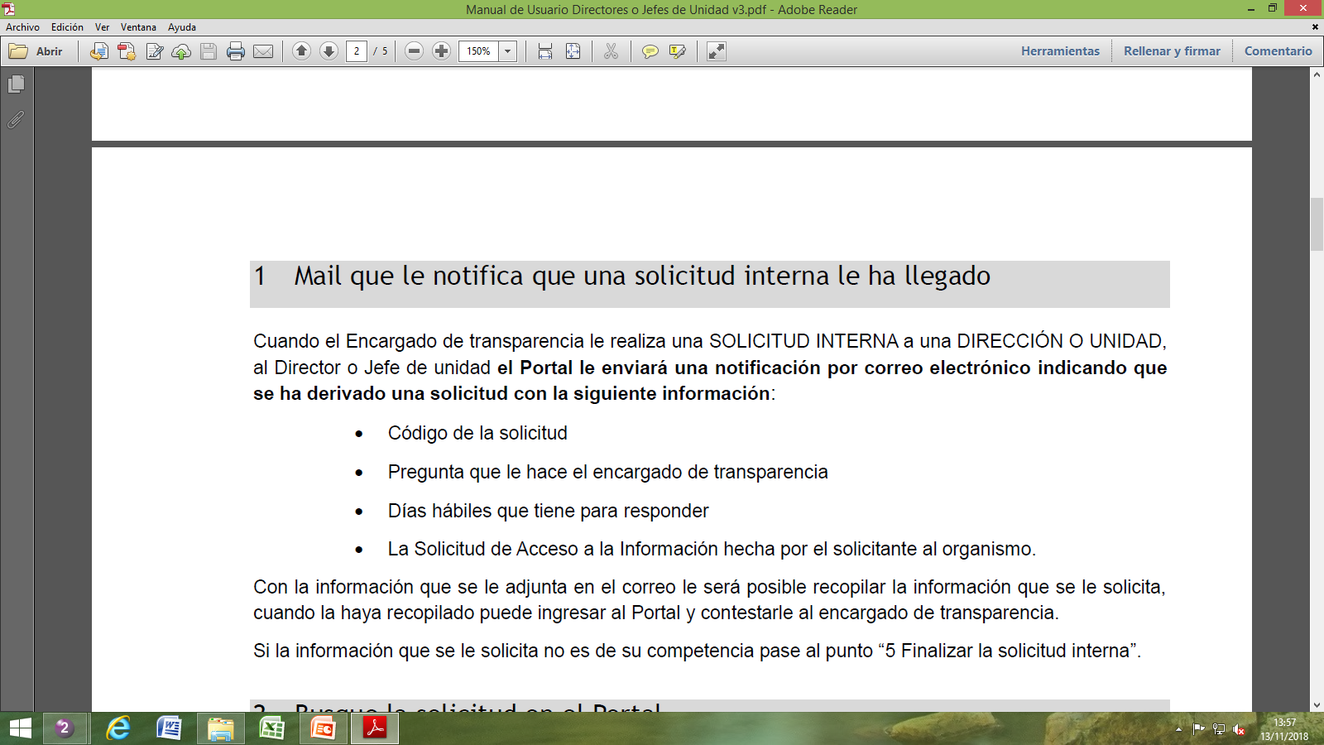
NOTIFICACION

Slide 6
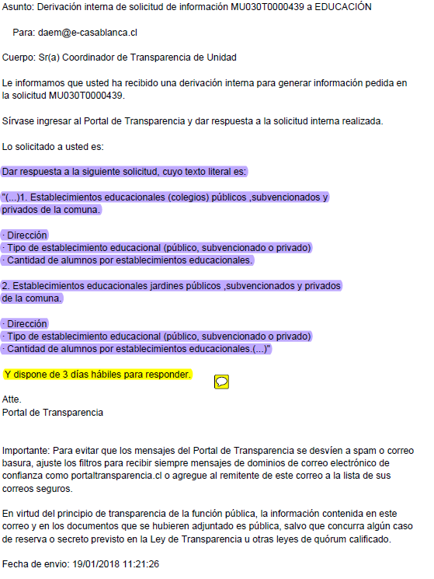

Slide 7
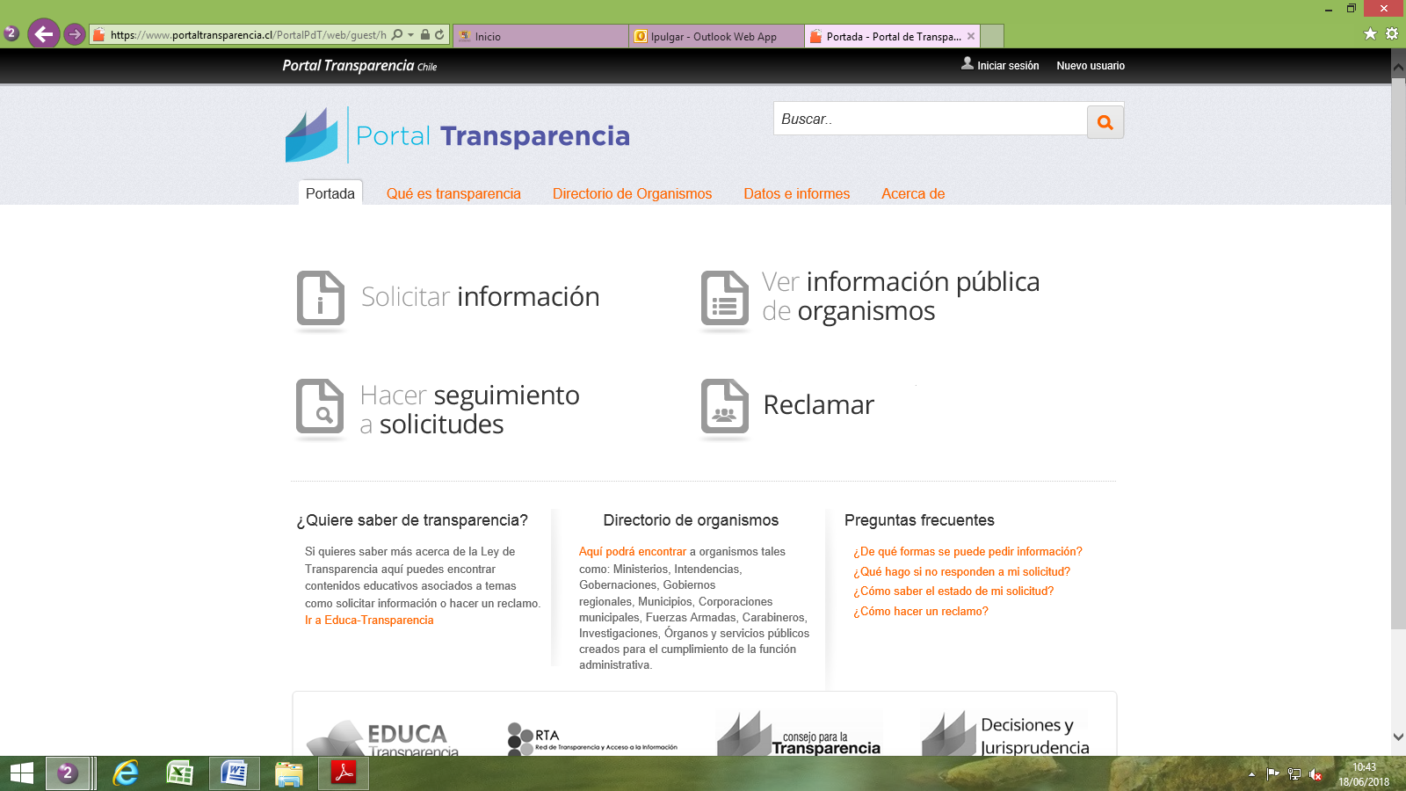
PORTAL DE TRANSPARENCIA
Acceso a través del link:
www.portaldetransparencia.cl

Slide 8
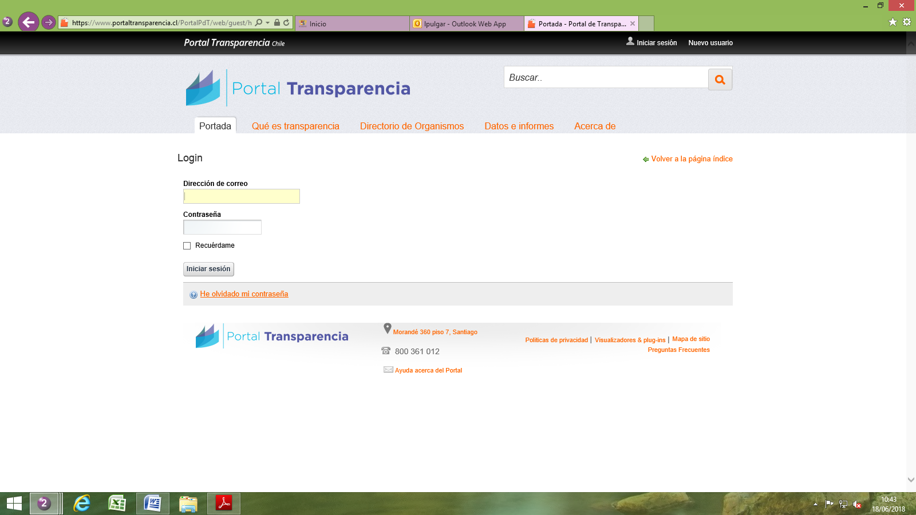
Incorporar correo electrónico y clave del portal

Slide 9
Manual de usuarios Jefes Unidades
https://drive.google.com/file/d/15iNjF2J-5TR1jocaybIBtmKvJdFCJqOr/view?usp=sharing

Slide 10
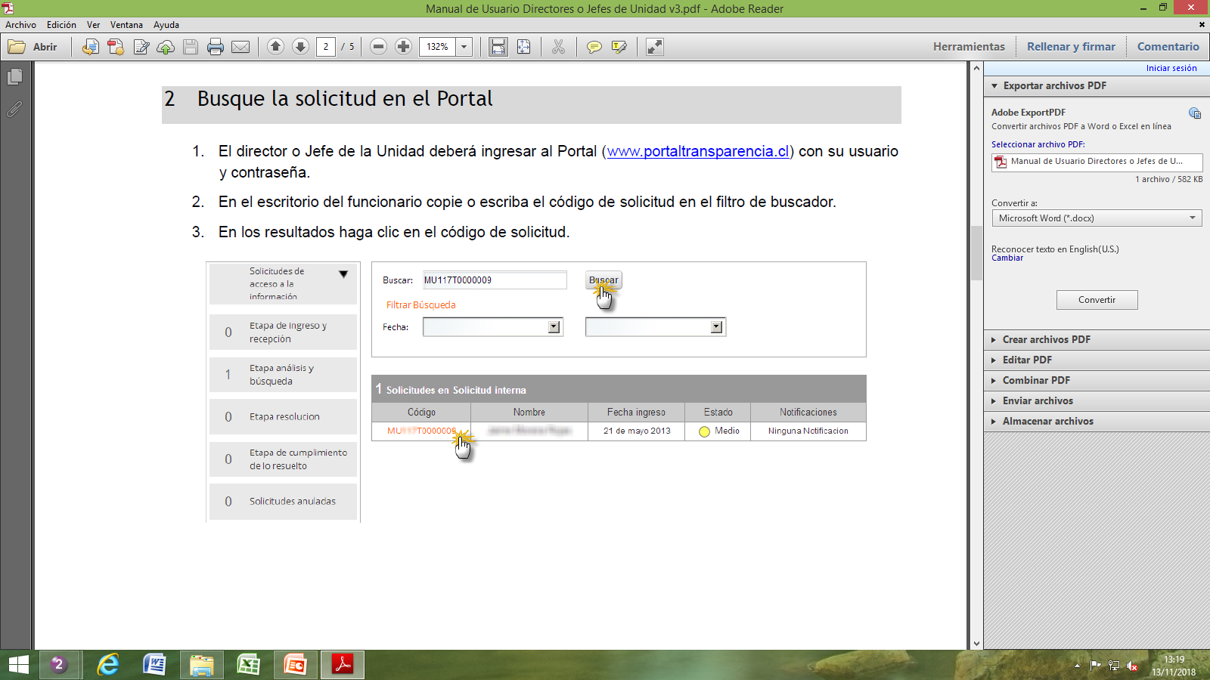
Búsqueda de solicitud

Slide 11
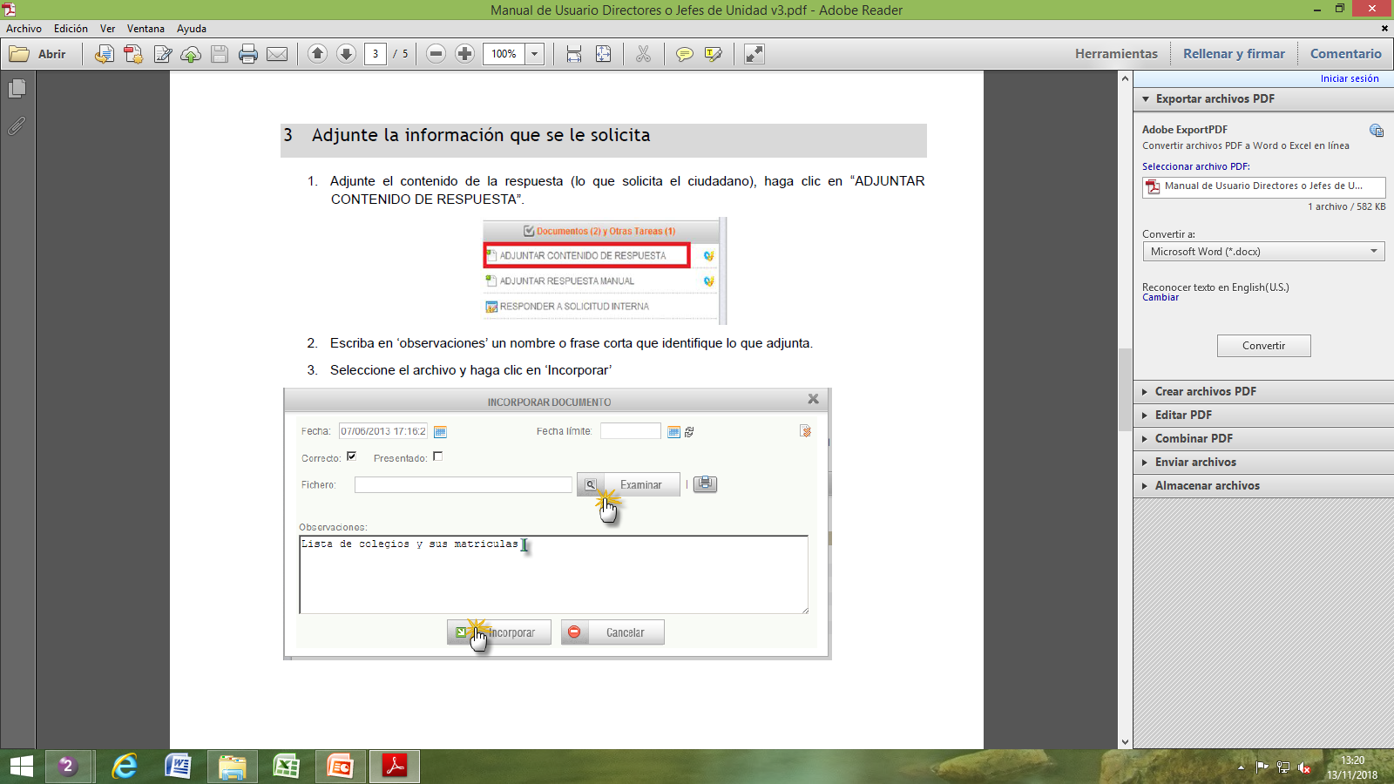
Adjuntar Respuesta

Slide 12
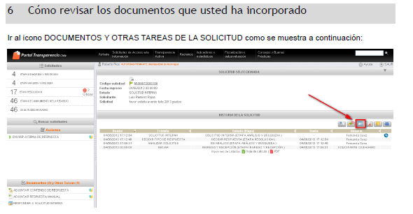
Revisión documentos incorporados

Slide 13
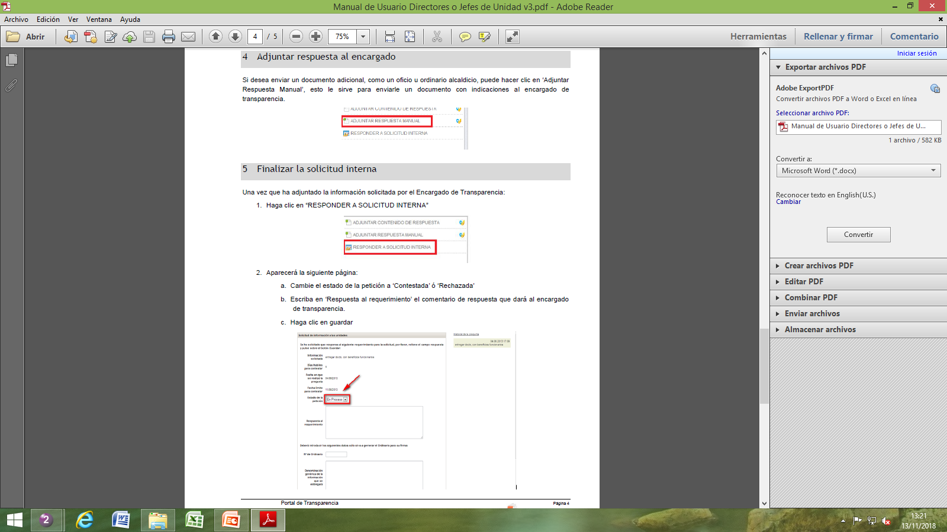
Respuesta SAI

Slide 14
